Slide 1
野狗与web实时化
--聊聊架构与思想

Slide 2
summary
架构：前端 VS 后端
通信管道：WebSocket VS HTTP
接口设计：面向资源 VS 面向活动
同步：CAP的取舍
交互：乐观策略与悲观策略
集成：野狗与MV* 框架的集成
认证与授权

Slide 3
架构：前端 vs 后端
视图
视图
简单视图逻辑
前端逻辑
渲染
数据服务
路由（SPA）
渲染
路由
数据服务
逻辑
后端逻辑
数据库
数据库

Slide 4
优势
文档请求减少
资源的请求减少
数据与静态资源分离有利于cdn缓存
客户端渲染分担服务端压力
客户端有状态，减少交互等待
客户端有状态，容易实现复杂交互
。。。

Slide 5








前端框架的繁荣

Slide 6
前端
后端
model
view

Slide 7
前后端数据流
前端
后端
model
view
对于这部分我们思考的并不够
没有提升空间吗？
能否用类似数据绑定的思想做网络交互？
非常多前端框架已经帮你搞定了这部分
Model 与view之间是数据绑定的

Slide 8
通信管道：HTTP vs Websocket
HTTP的劣势：
1）单向连接，服务端无法主动推送
2）无状态导致状态要重复传输
3）文本协议，头巨大，有效载荷小
以上HTTP的劣势正是WebSocket的优势

Slide 9
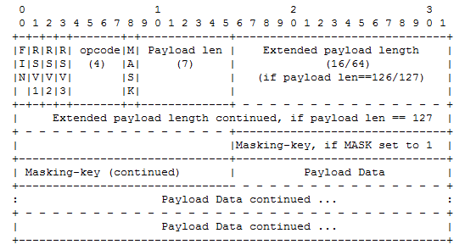
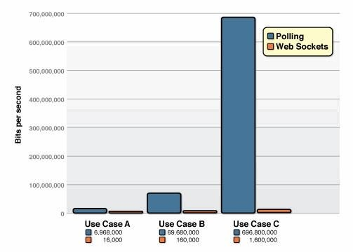
Websocket
Websocket frame
Websocket 与 polling 性能对比：
1000/10000/100000 客户端每秒接收一条消息产生的网络开销

Slide 10
结论
WebSocket更适合数据交互
Http更适合资源下载

Slide 11
接口设计：面向资源 vs 面向活动
添加一个用户
删除一条评论
按照时间查找
增加一个主题
Post一张照片
。。。
GET
客户端
资源
客户端
资源
POST
PUT
DELETE
面向资源无需定义接口，只需定义资源路径和读写权限
适用多数场景，活动也可以使用资源的方式来描述

Slide 12
面向资源与同步
on
客户端
客户端资源副本
同步
资源
push
set
delete
客户端不直接操作资源，而是操作客户端资源副本
客户端可以通过数据事件获得最新的数据

Slide 13
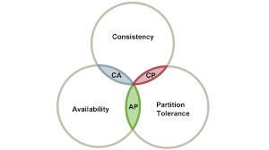
对可用性的追求-离线可用
CAP：
野狗是 AP系统
分区容忍：客户端离线
可用性：任何时候都可以操作客户端副本

Slide 14
一致性不可以放弃
“A”
“A”
connected
一致
“B”
pending:
A->B
“A”
disconnected
不一致产生
“B”
将写操作同步到服务端（资源）
“B”
reconnected
最终一致

Slide 15
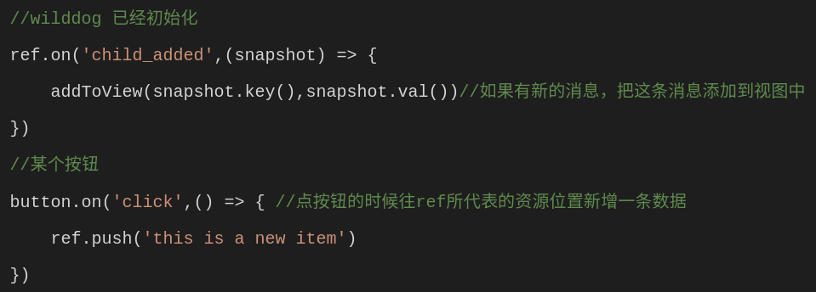
乐观策略与悲观策略
考虑场景：

Slide 16
乐观策略与悲观策略-正常
用户
逻辑
客户端
服务端
用户
逻辑
客户端
服务端
ref.push
ref.push
推送
更新副本
推送
事件child_added
success
success
success
事件child_added
更新副本
success
悲观策略：默认操作会不成功，直到收到服务端success的通知才给用户发送数据变化的通知
悲观策略：默认操作会成功，直接给应用发送数据改变的事件。
问题：如果操作不成功怎么办？

Slide 17
乐观策略与悲观策略-失败
用户
逻辑
客户端
服务端
用户
逻辑
客户端
服务端
ref.push
ref.push
推送
更新副本
推送
事件child_added
fail
失败
err
事件child_removed
回滚副本
err
悲观策略：直接把错误结果给用户逻辑就好
悲观策略：要为乐观付出代价，本地副本需要回滚，而且需要通知用户逻辑回滚

Slide 18
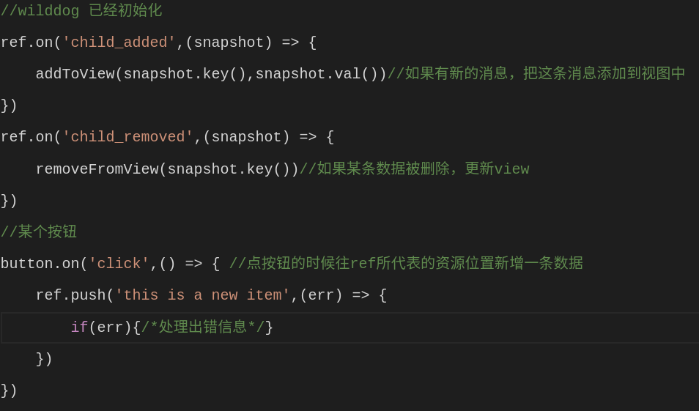
完整代码

Slide 19
数据同步与MV* 的结合
用户操作
视图
Child_added
Child_remove
Child_moved
Child_changed
客户端资源副本
mv* 框架内的model
数据同步
客户端
服务端
资源

Slide 20
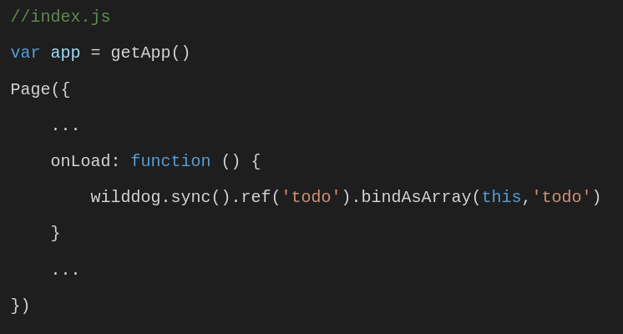
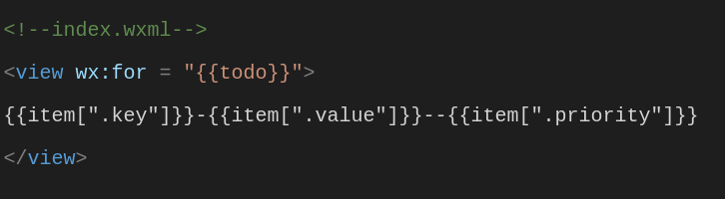
举个栗子-微信小程序

Slide 21
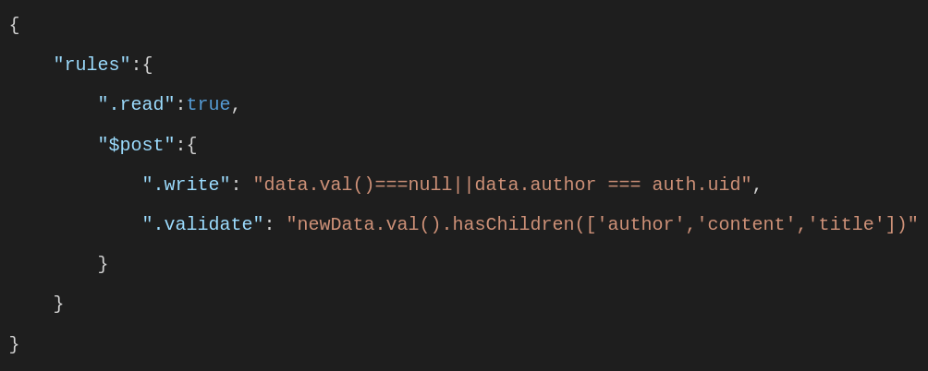
认证与授权
认证：让服务端知道我是谁
JSON-WEB-TOKEN（JWT）
授权：根据用户信息和资源信息判断读写权限

Slide 22

http://jack-x.engineer
官网: https://www.wilddog.com
Github: https://github.com/WildDogTeam
Issues: https://github.com/WildDogTeam/wilddog-issue/issues

